Slide 1
Prendre Possession de la Vie Promise
Josué 4 – Prinicpe 6

Slide 2
Josué 4
¹Lorsque toute la nation eut fini de passer le Jourdain, l'Eternel dit à Josué: ² «Prenez douze hommes parmi le peuple, un de chaque tribu. ³ Donnez-leur cet ordre: ‘Retirez d'ici, du milieu du Jourdain, là où les prêtres se sont arrêtés de pied ferme, douze pierres que vous emporterez avec vous et que vous déposerez à l'endroit où vous passerez cette nuit.’» ⁴ Josué appela les douze hommes qu'il choisit parmi les Israélites, un de chaque tribu. ⁵ Il leur dit: «Passez devant l'arche de l'Eternel, votre Dieu, au milieu du Jourdain et que chacun de vous charge une pierre sur son épaule, selon le nombre des tribus israélites, ⁶ afin que cela soit un signe au milieu de vous. Lorsque vos enfants demanderont un jour: ‘Que signifient pour vous ces pierres?’ ⁷ vous leur direz: ‘L’eau du Jourdain a été coupée devant l'arche de l'alliance de l'Eternel. Lorsqu'elle a passé le Jourdain, l’eau du Jourdain a été coupée, et ces pierres seront pour toujours un souvenir pour les Israélites.’»
⁸ Les Israélites firent ce que Josué leur avait ordonné. Ils retirèrent douze pierres du milieu du Jourdain, comme l'Eternel l'avait dit à Josué, selon le nombre des tribus israélites. Ils les emportèrent avec eux et les déposèrent à l'endroit où ils devaient passer la nuit. ⁹ Josué dressa aussi douze pierres au milieu du Jourdain, là où s'étaient arrêtés les pieds des prêtres qui portaient l'arche de l'alliance, et elles y sont restées jusqu'à aujourd’hui. ¹⁰ Les prêtres qui portaient l'arche se tinrent au milieu du Jourdain jusqu'à l'entière réalisation de ce que l'Eternel avait ordonné à Josué de dire au peuple, en conformité avec tout ce que Moïse avait prescrit à Josué. Et le peuple s’empressa de passer. ¹¹ Lorsque tout le peuple eut fini

Slide 3
Josué 4
de passer, l'arche de l'Eternel et les prêtres passèrent devant le peuple. ¹² Les Rubénites, les Gadites et la demi-tribu de Manassé passèrent en ordre de bataille devant les Israélites, comme Moïse le leur avait dit. ¹³ Environ 40'000 hommes, équipés pour la guerre et prêts à combattre, passèrent devant l'Eternel dans les plaines de Jéricho.
¹⁴ Ce jour-là, l'Eternel rendit Josué grand aux yeux de tout Israël, et ils le respectèrent comme ils avaient respecté Moïse, tous les jours de sa vie.
¹⁵ L'Eternel dit à Josué: ¹⁶ «Ordonne aux prêtres qui portent l'arche du témoignage de sortir du Jourdain.» ¹⁷ Josué donna cet ordre aux prêtres: «Sortez du Jourdain.» ¹⁸ Lorsque les prêtres qui portaient l'arche de l'alliance de l'Eternel furent sortis du milieu du Jourdain et que la plante de leurs pieds se posa sur le sec, l’eau du Jourdain retourna à sa place et inonda toutes ses rives comme avant.
¹⁹ Le peuple sortit du Jourdain le dixième jour du premier mois et campa à Guilgal, à l'extrémité est de Jéricho.
²⁰ Josué dressa à Guilgal les douze pierres qu'ils avaient retirées du Jourdain. ²¹ Il dit aux Israélites: «Lorsque vos enfants demanderont un jour à leur père: ‘Que signifient ces pierres?’ ²² vous les instruirez en disant: ‘Israël a passé le Jourdain que voici à pied sec.’ ²³ Oui, l'Eternel, votre Dieu, a asséché devant vous l’eau du Jourdain jusqu'à ce que vous soyez passés, tout comme il l'avait fait à la mer des Roseaux, qu'il a asséchée devant nous jusqu'à ce que nous soyons passés. ²⁴ Ainsi, tous les peuples de la terre sauront que la main de l'Eternel est puissante et vous craindrez toujours l'Eternel, votre Dieu.»

Slide 4
Josué 4
Josué 3
Souvenez-vous des merveilles de Dieu
Fixez votre regard sur Dieu et non sur le problème

Slide 5
Les 12 pierres étaient importantes parce qu’elles enseignaient le peuple d’Israël.
Josué 4:6–7 “Lorsque vos enfants demanderont un jour: ‘Que signifient pour vous ces pierres?’ ⁷ vous leur direz: ‘L’eau du Jourdain a été coupée devant l'arche de l'alliance de l'Eternel. Lorsqu'elle a passé le Jourdain, l’eau du Jourdain a été coupée, et ces pierres seront pour toujours un souvenir pour les Israélites.’ »
Josué 4 :21-22 « ²¹ Il dit aux Israélites : « Lorsque vos enfants demanderont un jour à leur père : ‘Que signifient ces pierres ?’ ²² vous les instruirez en disant: ‘Israël a passé le Jourdain que voici à pied sec.’ ²³ Oui, l'Eternel, votre Dieu, a asséché devant vous l’eau du Jourdain jusqu'à ce que vous soyez passés, tout comme il l'avait fait à la mer des Roseaux, qu'il a asséchée devant nous jusqu'à ce que nous soyons passés. ²⁴ Ainsi, tous les peuples de la terre sauront que la main de l'Eternel est puissante et vous craindrez toujours l'Eternel, votre Dieu.»

Slide 6
Les 12 pierres étaient importantes parce qu’elles enseignaient le peuple d’Israël.
Psaume 78:1-11
¹Mon peuple, écoute mes instructions! Prête l’oreille aux paroles de ma bouche! ² *J’ouvre la bouche pour parler en paraboles, j’annonce la sagesse du passé. ³ Ce que nous avons entendu, ce que nous savons, ce que nos pères nous ont raconté, ⁴ nous ne le cacherons pas à leurs enfants; nous redirons à la génération future les louanges de l’Eternel, sa puissance et les merveilles qu’il a accomplies. ⁵ Il a établi un témoignage en Jacob, il a mis une loi en Israël, et il a ordonné à nos ancêtres de l’enseigner à leurs enfants ⁶ pour que la génération future, celle des enfants à naître, la connaisse, et que, devenus grands, ils en parlent à leurs enfants. ⁷ Ainsi, ils mettraient leur confiance en Dieu, ils n’oublieraient pas la manière d’agir de Dieu et respecteraient ses commandements. ⁸ Ainsi, ils ne seraient pas comme leurs ancêtres: une génération désobéissante et rebelle, une génération dont le cœur était inconstant et dont l’esprit n’était pas fidèle à Dieu. ⁹ Les hommes d’Ephraïm, armés de leur arc, ont tourné le dos, le jour du combat. ¹⁰ Ils n’ont pas gardé l’alliance de Dieu, ils ont refusé de se conformer à sa loi. ¹¹ Ils ont oublié ses actes, les merveilles qu’il leur avait fait voir.

Slide 7
Les 12 pierres étaient importantes parce qu’elles enseignaient le peuple d’Israël.
Exode 12:24-27 « ²⁵ Une fois entrés dans le pays que l'Eternel vous donnera conformément à sa promesse, vous observerez ce rite. ²⁶ Et lorsque vos enfants vous demanderont : ‘Que signifie ce rite pour vous ?’ ²⁷ vous répondrez: ‘C'est le sacrifice de la Pâque en l'honneur de l'Eternel, qui est passé par-dessus les maisons des Israélites en Egypte. » (Voir aussi Ex. 13 :11-16)
Deutéronome 6:20-23 « ²⁰ Lorsque ton fils te demandera un jour: ‘Que signifient les instructions, les prescriptions et les règles que l'Eternel, notre Dieu, vous a données?’ ²¹ tu lui diras: ‘Nous étions esclaves du pharaon en Egypte et l'Eternel nous a fait sortir de l'Egypte par sa main puissante. ²² L'Eternel a accompli sous nos yeux de grands miracles et prodiges, porteurs de malheur pour l'Egypte, pour le pharaon et pour toute sa maison. ²³ Il nous a fait sortir de là pour nous amener dans le pays qu'il avait juré à nos ancêtres de nous donner.”

Slide 8
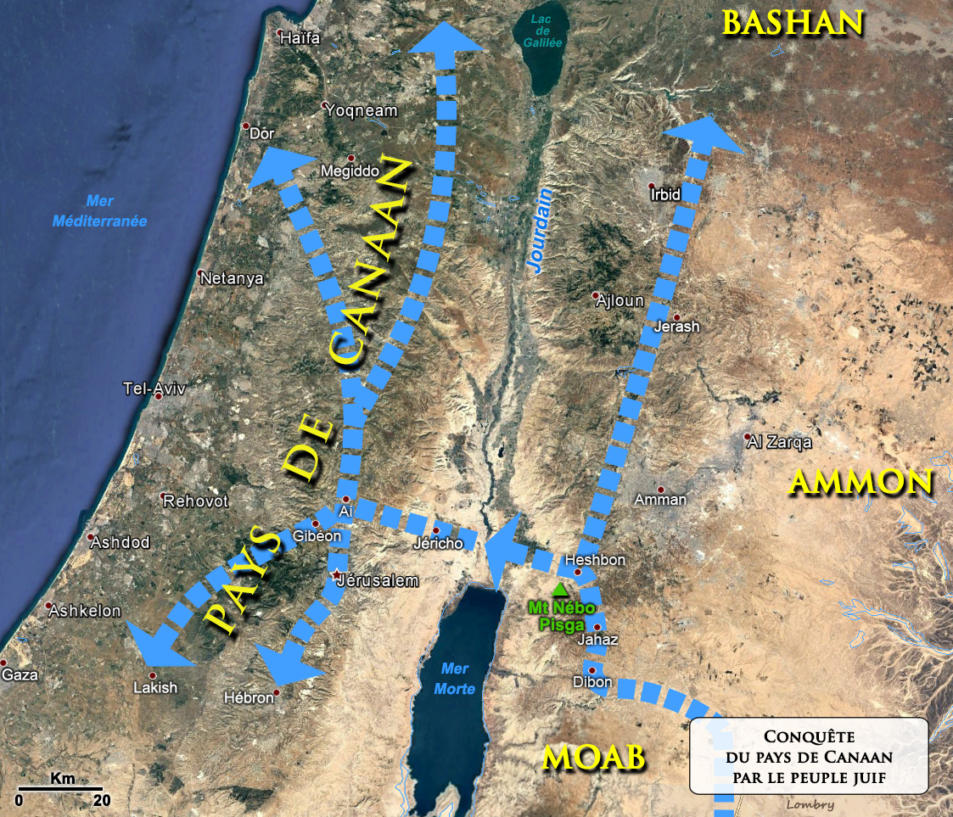
Les 12 pierres étaient importantes parce qu’elles encourageaient le peuple d’Israël.
Josué 4:19-20
« ⁹ Le peuple sortit du Jourdain le dixième jour du premier mois et campa à Guilgal, à l'extrémité est de Jéricho. ²⁰ Josué dressa à Guilgal les douze pierres qu'ils avaient retirées du Jourdain. »
(Voir aussi : Josué 5:9-10; 9:6; 10:6-7, 9,15, 43; 12:23; 14:6; 15:7)
Guilgal

Slide 9
Les 12 pierres étaient importantes parce qu’elles engageaient le peuple d’Israël.
Josué 4 :21-22 « ²¹ Il dit aux Israélites : « Lorsque vos enfants demanderont un jour à leur père : ‘Que signifient ces pierres ?’ ²² vous les instruirez en disant: ‘Israël a passé le Jourdain que voici à pied sec.’ ²³ Oui, l'Eternel, votre Dieu, a asséché devant vous l’eau du Jourdain jusqu'à ce que vous soyez passés, tout comme il l'avait fait à la mer des Roseaux, qu'il a asséchée devant nous jusqu'à ce que nous soyons passés. ²⁴ Ainsi, tous les peuples de la terre sauront que la main de l'Eternel est puissante et vous craindrez toujours l'Eternel, votre Dieu.»

Slide 10
Les 12 pierres étaient importantes parce qu’elles engageaient le peuple d’Israël.
Luc 5:4-11
⁴ Quand il eut fini de parler, il dit à Simon: «Avance là où l'eau est profonde et jetez vos filets pour pêcher.» ⁵ Simon lui répondit: «Maître, nous avons travaillé toute la nuit sans rien prendre; mais sur ta parole, je jetterai les filets.» ⁶ Ils les jetèrent et prirent une grande quantité de poissons, et leurs filets se déchiraient. ⁷ Ils firent signe à leurs compagnons qui étaient dans l'autre barque de venir les aider. Ils vinrent et remplirent les deux barques, au point qu'elles s'enfonçaient. ⁸ Quand il vit cela, Simon Pierre tomba aux genoux de Jésus et dit: «Seigneur, éloigne-toi de moi, parce que je suis un homme pécheur.» ⁹ En effet, lui et tous ceux qui étaient avec lui étaient remplis de frayeur à cause de la pêche qu'ils avaient faite. ¹⁰ Il en allait de même pour Jacques et Jean, les fils de Zébédée, les associés de Simon. Jésus dit à Simon: «N’aie pas peur, désormais tu seras pêcheur d'hommes.» ¹¹ Alors ils ramenèrent les barques à terre, laissèrent tout et le suivirent.

Slide 11
Les 12 pierres étaient importantes parce que …
Elles enseignaient le peuple d’Israël
Elles encourageaient le peuple d’Israël
Elles engageaient le peuple d’Israël

Slide 12
Quelques suggestions concrètes pour développer la pratique de se souvenir des merveilles de Dieu
Observer les ordonnances du Baptême et de la Sainte Cène
Demander au Seigneur de vous rappeler ses merveilles dans votre vie. Notez-les.
Être créatif pour se rappeler de ses merveilles (un tableau d’art, un cantique Chrétien, un objet, un journal de « Que signifient ces pierres ? » , etc.)
Prendre du temps dans ton culte personnel avec Dieu pour y penser et pour en parler avec lui.
Prendre du temps dans ton culte de famille pour y penser et pour en parler
Prendre du temps dans le culte du dimanche de partager pendant le temps de témoignage.

